Slide 1

Az egyházközségi diagnosztika jelentősége a gyülekezetek megerősítésében és megújításában
DIAGNOSZTIKAI ÉS VÁLSÁGKEZELÉSI MUNKACSOPORT
Missziói Szolgálat

Slide 2

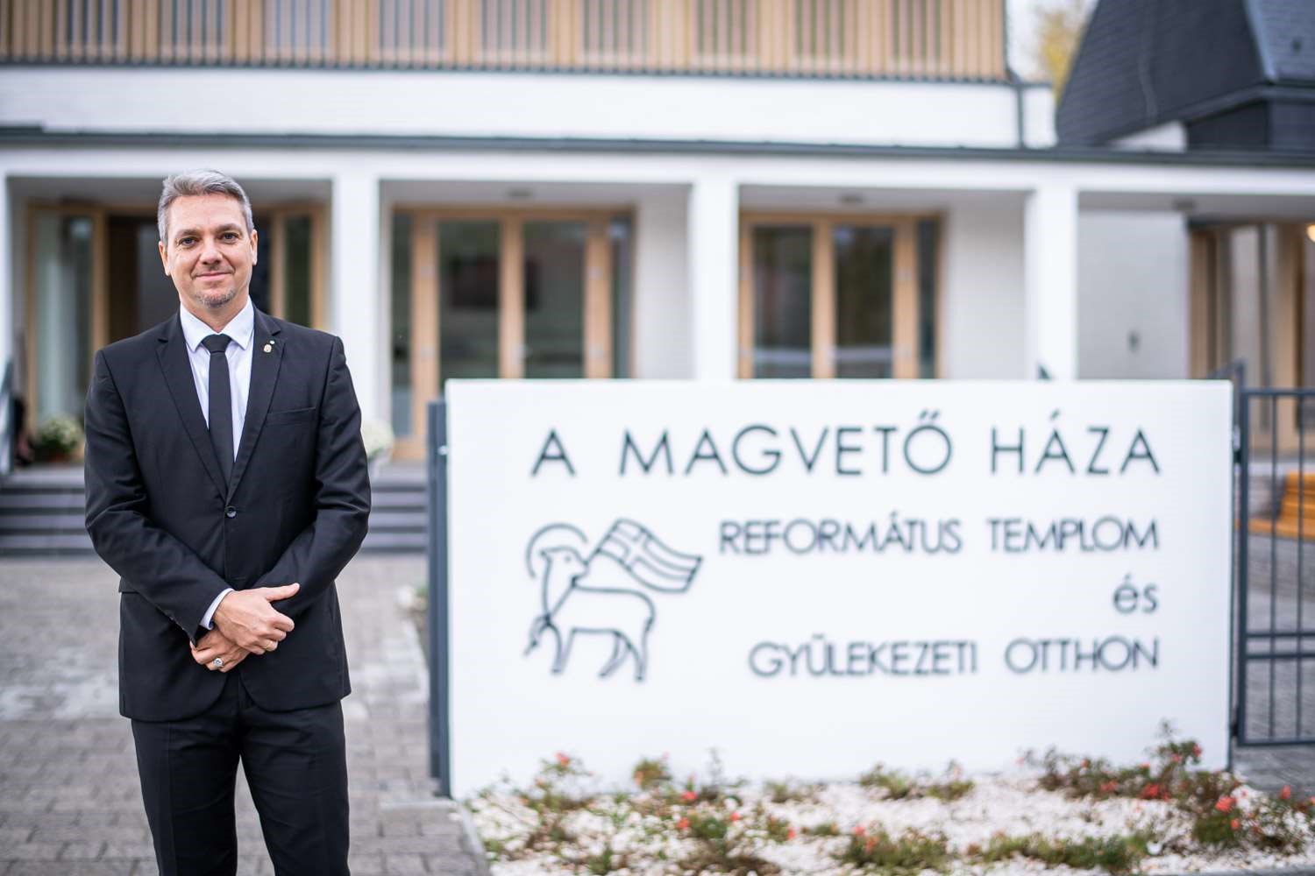

Esztergály Előd Gábor református lelkipásztor
Református teológus (MA)
(KRE-HTK – 2010)
Vállalkozásszervező közgazdász, Turnaround menedzser
Az Egyházközségi diagnosztika© módszertanának kidolgozója és a munkacsoport vezetője
Gyülekezeti tapasztalat:
Csömöri Református Egyházközség
Alapítás: 2010
Templom: 2020
Anyaegyházközségi státusz: 2022
Közegyházi szolgálatok:
- Egyházmegyei lelkészi bíró
- Egyházmegyei lelkészi képviselő a DMRE Közgyűlésében.
- MRE Diagnosztikai és Válságkezelési Munkacsoport vezetője

Slide 3
Szakdolgozat: „Egyházközségi diagnosztika és válságkezelés alapjai”
Egyházközségi diagnosztika és válságkezelés© elméleti és módszertani forrása
Szakirányú továbbképzés: Executive MBA - Turnaround Menedzsment, 3 szemeszter
Intézmény: Budapesti Metropolitan Egyetem
Védés: 2023. június
Témavezető: Prof. Dr. Noszkay Erzsébet
Külső konzulens: Dr. Szabó István püspök
Részlet dr. Szabó István értékeléséből:
„Ha és amennyiben az itt bemutatott módszer meggyökerezik, mind a tényleges gyülekezet-vezetésben, mind a lelkipásztor- és presbiter-képzésben (vagyis vezető-képzésben), mind egyházkormányzati, egyházszervezési dimenzióban nagy haszna lehet. A dolgozat igen értékes, publikálásra érett munka.”

Slide 4

TÉZIS
A gyülekezet eredményes működéséhez,
a hatékony missziói stratégia kialakításához, a hosszú- és rövidtávú célok megfogalmazásához, a válsághelyzetek elkerüléséhez vagy éppen kezeléséhez nélkülözhetetlen a rendszeres és alapos:
DIAGNOSZTIKA

Slide 5
A rendszeres diagnosztika segít az eredményes és sikerre vezető változáskezelésben, ezzel szemben hiánya a válsághelyzetek kialakulásának kockázatát növeli
Sikeres válságkezelés
VÁLTOZÁSKÉSZTETÉS
Válsághelyzet
Diagnosztika
Rendszeres diagnosztika
Sikeres változáskezelés
Felszámolás
Elmaradt vagy sikertelen változáskezelés
+ diagnosztika hiánya
ÖNVIZSGÁLATRA HÍVÓ KÉRDÉS:
A gyülekezet vezetése képes a változáskésztetés jeleit időben és helyesen észrevenni, azokat értékelni, majd azokra megfelelő változáskezeléssel reagálni?

Slide 6
AZ EGYHÁZKÖZSÉGI DIAGNOSZTIKA© JELLEMZŐI
Segítő szolgálat (nem burkolt ellenőrzés!)
Elfogulatlan külső szakember (diagnoszta lelkipásztor) végzi (bizalom, tisztán látás, segítő szándék)
Gyors és hiteles eredmény
Anonim felmérés – őszinte válaszok
Gazdag látószög – A felmérésbe bevontak: lelkészek, presbiterek, hitoktatók, aktív szolgálók, fizetett alkalmazottak, gyülekezeti tagok
Többszintű elemző módszer
A rendszer látható jellemzői mellett a láthatatlan jellemzők is felszínre kerülnek

Slide 7
AZ EGYHÁZKÖZSÉGI DIAGNOSZTIKA© ELŐNYEI
Gyorsan elkészíthető és azonnal használható eredmény
Időben felismerhetővé válik a látens válsághelyzet
Hozzásegíti a gyülekezet vezetését az elemző és értékelő gondolkodáshoz (hatékonyabb missziói stratégiák és cselekvési ütemtervek stb.)
Megújulásra és cselekvésre sarkallja a közösséget
Az elemzések során szerzett tapasztalatok segítik a kerületi és a megyei vezetést a különféle döntéshelyzetekben és az egyház megújítását célzó stratégiák kidolgozásában
Teológiai képzésbe történő bevezetésével a jövő lelkésznemzedéke már felkészültebben állhat szolgálatba

Slide 8
EGYHÁZKÖZSÉGI DIAGNOSZTIKA ©
Részei:
Módszertan:
Általános
Emberi erőforrás
    Feladatmegosztás
    Kapcsolat
    kommunikáció
    Személyiség
Pénzügy
Életciklus
Betegség
Kérdőív
Teszt
Egyházközségi dokumentáció vizsgálata
Pénzügyi adatok
Személyes beszélgetés
Csoportos beszélgetés
Statisztikai felmérés
KSH és települési adatok

Slide 9
  Általános-diagnosztika
  Cél: megismerni a gyülekezet általános jellemzőit, erősségeit és gyengeségeit, a rövid- és hosszútávú céljait, a közösség aktivitását, bizottságainak és intézményeinek missziói hatékonyságát.
  Az Általános-diagnosztika részei:
    személyes egyeztetések és interjúk
    Általános-diagnosztikai kérdőív (minden esetben az egyházközségre aktualizált kérdőív kerül felhasználásra, mely a lelkipásztorral történt előzetes egyeztetés alapján kerül összeállításra)
    egyházközségi dokumentáció (lelkészi havi/éves jelentés; missziói munkaterv; kanonika vizitációs jelentések; presbiteri határozatok stb.)
    KSH népszámlálási adatok
    Települési adatok és egyéb statisztikák

Slide 10
  Emberi erőforrás-diagnosztika
  Célja az egyházközség eredményes működése szempontjából meghatározó emberi tényezőket feltárni, úgy mint a szervezeti struktúrát, a nem látható informális kapcsolati rendszereket, a kommunikáció minőségét és hatékonyságát, a munkamegosztást, a mindennapi rutin szabályait.
  Alkalmazott módszerek:
    Kérdőív
    személyes és csoportos beszélgetések
    önismereti teszt

Slide 11
  Feladatmegosztás-diagnosztika
  Célja megvizsgálni az egyházközség működésében részt vevők feladatmegosztását és annak hatékonyságát a misszió szempontjából.
  Vizsgált területek:
  Tervezés és stratégiaalkotás
  Megvalósítás
  Értékelés és visszajelzés
  Vizsgált csoportok: lelkész, főgondnok, presbitérium, gyülekezet.
Vissza-jelzés
Megvalósítás
Tervezés
Vissza-jelzés
Megvalósítás
Tervezés
Vissza-jelzés
Megvalósítás
Tervezés
Vissza-jelzés
Megvalósítás
Tervezés
Lelkipásztor Főgondnok Presbitérium Gyülekezet

Slide 12
  Kapcsolat-diagnosztika
  Célja: Szervezeti struktúra és –kultúra feltárása során megvizsgálni a látható és a nem látható (informális) kapcsolati rendszerek minőségét és hatékonyságát.
Gyüleke-zet
Lelkész
/Gond-nok
Presbi-térium
Gyüleke-zet
Lelkész/Gond-nok
Pres-bitérium
Egészséges szervezeti kultúra
Beteg szervezeti kultúra

Slide 13
Gyülekezet
Lelkipász-torok
Gond-nokok
Presbité-rium
Intéz-mény-vezetők
Hitokta-tók
Fizetett alkalma-zottak
  Kommunikáció-
  diagnosztika
  Célja: feltárni az egyházközség működésében részt vevők közötti kommunikáció minőségét, hatékonyságát, érthetőségét és gyakoriságát.

Slide 14
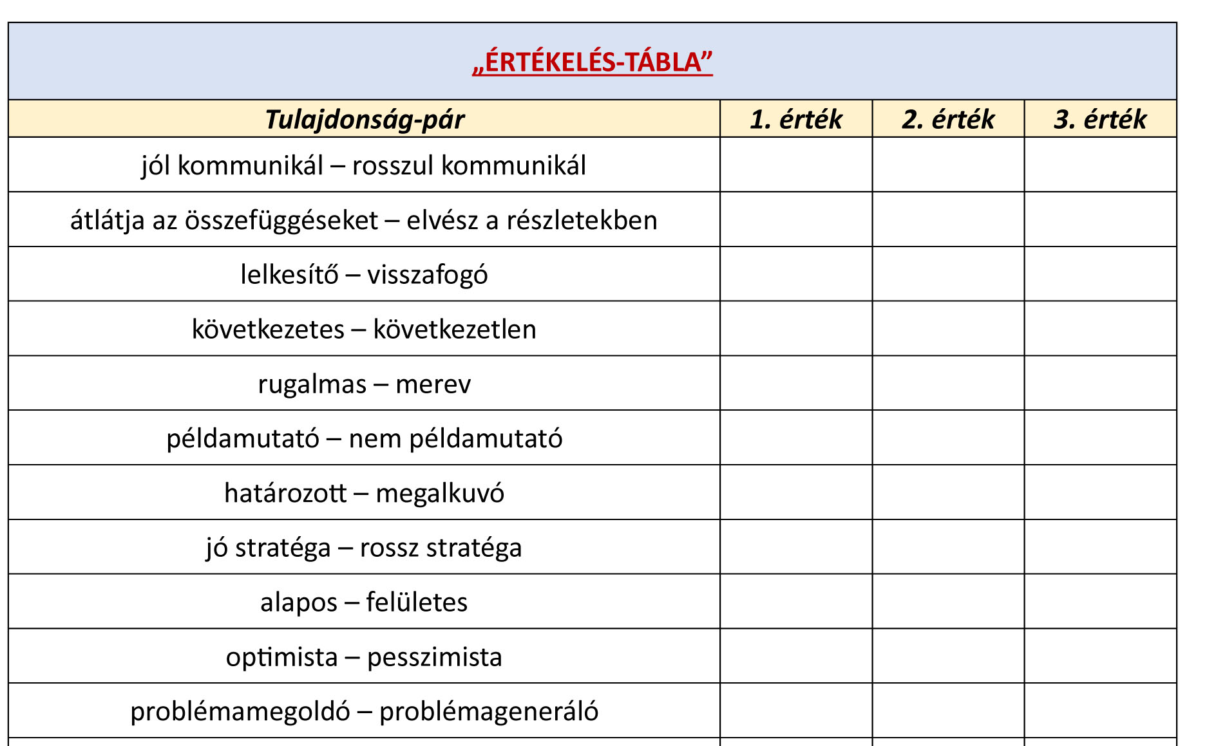
  Személyiség-diagnosztika
  Célja: az egyházközség működésében részt vevők önismeretének elősegítése olyan tulajdonságok vizsgálatával, amelyek a misszió eredményessége szempontjából nélkülözhetetlenek.
  A Személyiség-diagnosztikát egyénileg és csoportosan is el lehet végezni.

Slide 15
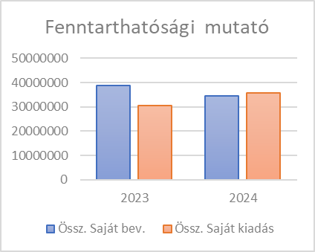
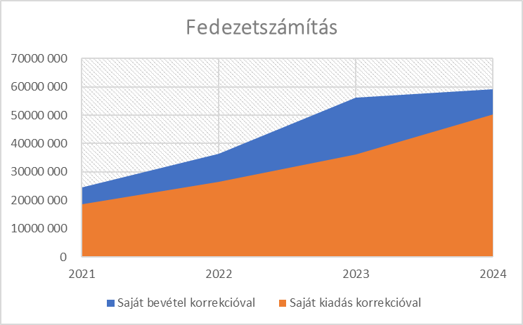
  Pénzügy-diagnosztika
  Célja: megvizsgálni az egyházközség pénzügyi helyzetét, feltárni a látható és nem látható folyamatok összefüggéseit, valamint a számok mögött felismerhető lelki hátteret.
  Módszertan:
      Költségvetési tendenciák
      Fenntarthatósági vizsgálat
      Fedezeti pont és fedezetszámítás
      Egyházfenntartói járulék

Slide 16
ÉLETCIKLUS-DIAGNOSZTIKA
A gyülekezetek különböző időszakaiban általánosítható jellemzők ismerhetők fel, amelyek alapján előre látható és ismétlődő életciklusokat különböztethetünk meg.
Célja: meghatározni az egyházközség életciklusát, amely…
1.) …segít külön választani a működés hatékonyságát és eredményességét alapjaiban befolyásoló problémákat a kevésbé lényeges, de olykor látványosabb problémáktól.
2.) Az aktuális életszakasz megismerésével pontosíthatóak a hosszú- és rövidtávú célok.
3.) A közösség számára segítséget jelent a helyes önértékelésben.

Slide 17
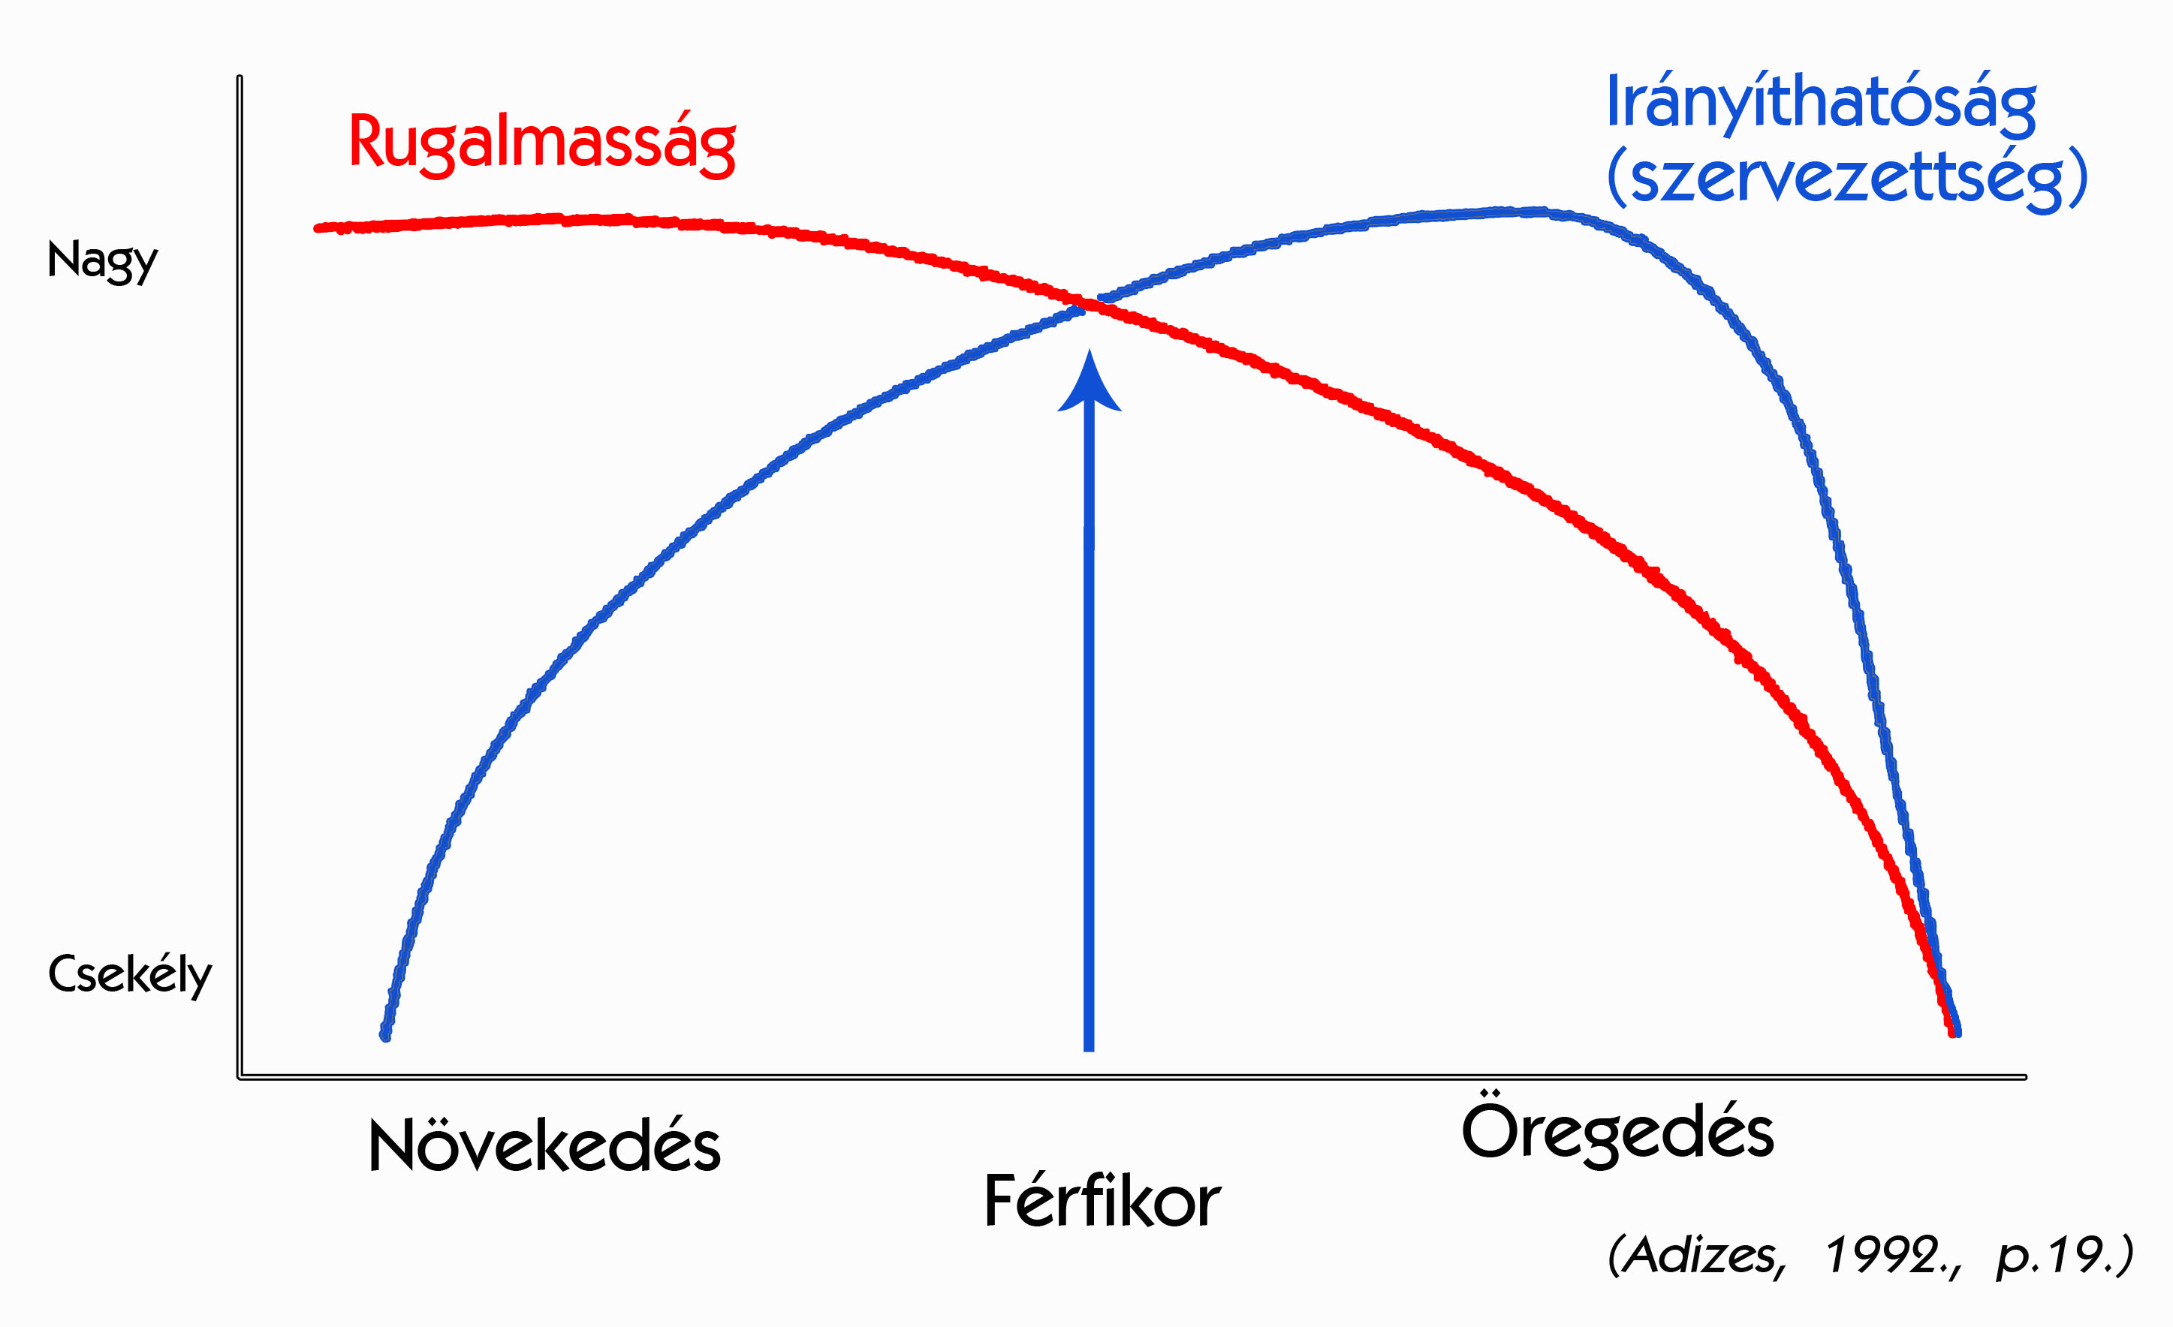
Az életciklusok nem függenek össze a tényleges „biológiai” életkorral vagy a mérettel, a különbséget a rugalmasság és az irányíthatóság (szervezettség) adja.
ÉLETCIKLUS-DIAGNOSZTIKA
Nem attól fiatal egy egyházközség, hogy néhány éves múltat tudhat
maga mögött, hanem attól, ha rugalmasan áll a válto­zá­sokhoz és
könnyedén veszi a kihí­vásokat. Ugyanígy: nem attól válik „öreggé” egy közösség, hogy többségében nyugdíjasok alkotják, vagy a lelkipásztor túl van élete delén, hanem attól, ha a közösség mereven áll a változásokkal szemben, ragaszkodik a megszokásaihoz és elutasítja a megújulás lehetőségét.

Slide 18
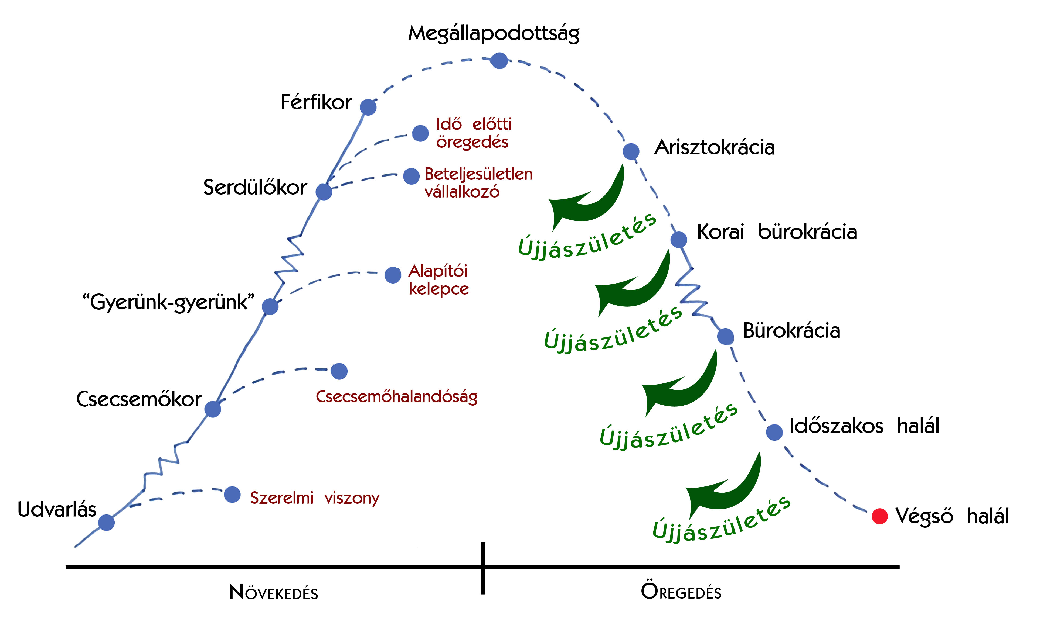
Egyházközségi
életciklusok

Slide 19

  Betegség-diagnosztika
  Célja: az elvégzett diagnosztikai elemzések és következtetések alapján meghatározni, tapasztalható-e az egyházközség működésében valamilyen funkcionális és/vagy rendszerbetegség.
      Funkcionális betegség: lokális jellegű probléma, a rendszer működésének egészét nem veszélyezteti
      Rendszerbetegség: az egyházközség egészét fenyegető rendszerszintű probléma, kezelésének elmulasztása tragikus kimenetelhez vezethet

Slide 20
A rendszeres és alapos diagnosztika szükséges ahhoz, hogy a válságjeleket időben észlelni tudjuk és így elkerülhető legyen a nagyobb baj.
A DIAGNOSZTIKÁT NEM LEHET MEGSPÓROLNI, mert ha máskor nem is, a válság­helyzetben kénytelen lesz a közösség szembenézni korábbi rossz dönté­seivel, mulasz­tásaival és kezeletlen konfliktusaival.

Slide 21
EDDIG ELÉRT EREDMÉNYEK
A Presbiteri szövetséggel és a Missziói Szolgálattal együttműködési megállapodás egyházközségi diagnosztika elvégzéséhez
Diagnosztikai és Válságkezelési Munkacsoport létrehozása (MRE Missziói Szolgálat – Egyházstratégiai Osztály)
Az „Egyházközségi diagnosztika és válságkezelés alapjai” című gyakorlati kézikönyv megjelenése 2025. (Kálvin Kiadó és Missziói Szolgálat gondozásában)
Akkreditált egynapos továbbképzés lelkipásztorok számára (Dunamelléki Lélkésztovábbképző Intézet)
Kétnapos képzés a KRE-HTK 4. évfolyama számára meghívott előadóként
Előadások egyházmegyei lelkészértekezleteken

Slide 22
Egyházközségi diagnosztika© lehetőségei
Egyházközségek számára:
Gyülekezeti diagnosztika igénylése
Szakmai tanácsadás
Lelkipásztorok számára:
Lelkésztovábbképzés a DMRE szervezésében, legközelebbi képzés: 2025. május 26.
Diagnoszta lelkipásztorként részt vállalni az egyházközségek diagnosztikai elemzésében, legközelebbi képzés: 2025. november 21-23.
Egyházkerületek/egyházmegyék számára:
Az egyházközségi diagnosztika módszertanának személyes bemutatása (pl. lelkészértekezleten)
Előadás diagnosztikai és válságkezelési témakörben
Segítségnyújtás nehéz helyzetbe került gyülekezetek diagnosztikai felméréséhez, szükség esetén válságkezeléséhez

Slide 23

Gyülekezeti diagnosztika igényelhető emailben:
egyhazkozsegi.diagnosztika@reformatus.hu
vagy QR kóddal

Slide 24
Néhány gyakorlati jótanács válsághelyzet kezelésére…

Slide 25
A válság definíciója:
Egy előre nem tervezett és nem kívánt folyamat miatt veszélybe kerül a rendszer fennállása és ezáltal a kitűzött célok elérése.
Sikeres válságkezelés
VÁLTOZÁSKÉSZTETÉS
Válsághelyzet
Diagnosztika
Rendszeres diagnosztika
Sikeres változáskezelés
Felszámolás
Elmaradt vagy sikertelen változáskezelés
+ diagnosztika hiánya

Slide 26

A VÁLSÁG BIBLIAI ŐSKÉPE
„A kígyó pedig ravaszabb volt minden vadállatnál, amelyet az Úristen alkotott...”
(1Móz 3,1-13)
1. A mindig változó környezetből folyamatos változáskésztetés érkezik, ami fokozódó nyomás alá helyez bennünket. Ez növeli az esélyét a helytelen változáskezelésnek. (A kígyó ismétlődő kérdései.)
2. Előbb-utóbb lesz egy rossz döntés, aminek következtében a szervezet válsághelyzetbe kerül. (Ádám és Éva szakítanak a fáról, majd észreveszik, hogy meztelenek, ezért fügefalevéllel takarják el magukat.)
3. Amennyiben a szervezet idejében észleli a kialakult krízist, gyors és hatékony válságkezeléssel még könnyen orvosolható a probléma. (Ádám és Éva esetében: bűnbánat).
4. A nem időben és nem megfelelő módon meghozott válságkezelési döntések miatt a válság tovább mélyül, csődhelyzet alakul ki és annak sikertelen kezelését követi a felszámolás. (Az éden-kerti történet felszámolással ért véget).

Slide 27

A válság kialakulásának gyökere az Éden kerti bűnesetig nyúlik vissza.
Isten válságkezelése:
új teremtés Jézus Krisztus helyettes áldozatával.
Az evangélium örömhíre, hogy életünk válsághelyzetei (egyéni, gyülekezeti, lelki, működésbeli stb.), nemcsak kudarcot és veszteséget jelentenek, hanem a megújulás lehetőségét is Krisztus megváltásában, a Szentlélek vezetésével.
„Isten nem azért küldte el a Fiút a világba, hogy elítélje a világot, hanem hogy üdvözüljön a világ általa. Aki hisz őbenne, az nem jut ítéletre, aki pedig nem hisz, már ítélet alatt van…”
(Jn 3,17-18a)

Slide 28
A válságkezelés aranyszabályai
A válságkezelés nem egyéni érdekek mentén történik, hanem az egész egyház­köz­ség fennmaradását és a jó irányba való változ­tatását célozza.
„A cél nem szentesíti az eszközt” – bármilyen módszert is alkalmazzunk, azt min­dig a Szentírás mérlegére téve tegyük.
Holisztikus szemlélet - a valódi bajok általában nem ott vannak, ahol a tünetek jelentkeznek.
„A jó diagnózis = fél terápia!”
Személyes áldo­zat­vállalás.
Feltételek:
  SZEMÉLYI (válságmenedzser, operatív csoport, gyülekezet);
  KOMMUNIKÁCIÓS (válságtudatosítás, tájékoztatás);
  JOGI (törvények, szerződés, jogosultság).

Slide 29
A VÁLSÁGKEZELŐ STÁB
SZEMÉLYI FELTÉTELEK
Szakmai
vezető stáb
A gyülekezet vezetői és aktív tagjai
A gyülekezet tágabb köre, akik imáikkal és szolgálatokkal segítik a munkát

Slide 30
KOMMUNIKÁCIÓS FELTÉTELEK
Sikeres válságkezelés egyik meghatározó eleme: a válságtudat megteremtése és fenntartása.
A válságtudat felébresztése mindig az evangélium örömüzenetének fényében, hiteles személyek tolmácsolásában történjen.
Fontos a kommunikáció, de nem mindegy mit és kinek mondunk el.
Nem jó, ha a kommunikáció során elveszünk a részletekben és gyakran emlegetjük, hogy „válságba kerültünk”.

Slide 31
JOGI FELTÉTELEK
MRE törvények
Adatkezelési előírások
Anonimitás
Szigorú titoktartás

Slide 32
KAPCSOLAT
Diagnosztikai és Válságkezelési Munkacsoport:
Esztergály Előd Gábor lelkipásztor
+36 (30) 488 8780
diagnosztikai-valsagkezelesi.mcs@reformatus.hu
Gyülekezeti diagnosztika igénylése:
egyhazkozsegi.diagnosztika@reformatus.hu vagy QR kód 
Facebook oldal (friss hírek a témában):
Egyházközségi diagnosztika és válságkezelés

